Slide 1
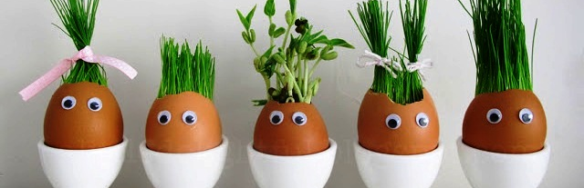
Velikonoce
Tato fotka od autora Neznámý autor s licencí CC BY

Slide 2
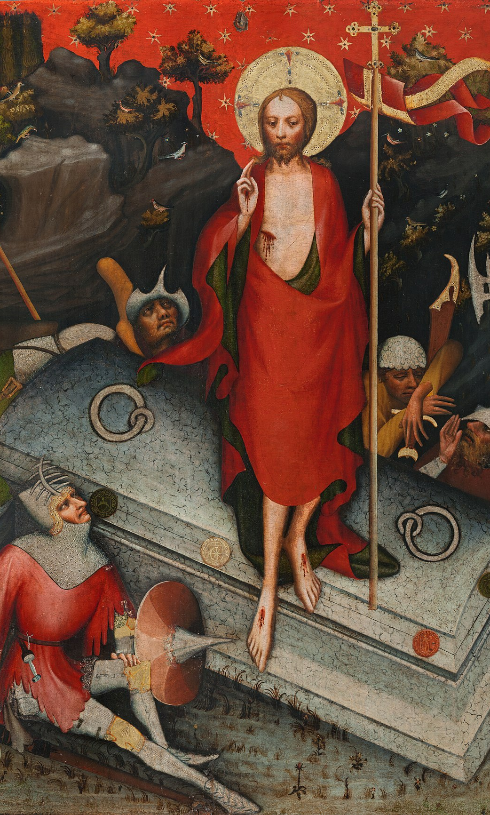
Velikonoce jsou nejvýznamnějšími křesťanskými svátky spojené s památkou na umučení a vzkříšení Ježíše Krista.
Tato fotka od autora Neznámý autor s licencí CC BY-SA

Slide 3
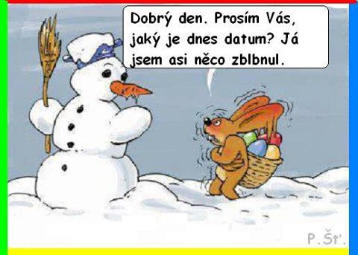
Velikonoce jsou pohyblivým svátkem. Datum připadá na první neděli po prvním jarním úplňku po jarní rovnodennosti (21. 3.).
Tato fotka od autora Neznámý autor s licencí CC BY-NC-ND

Slide 4
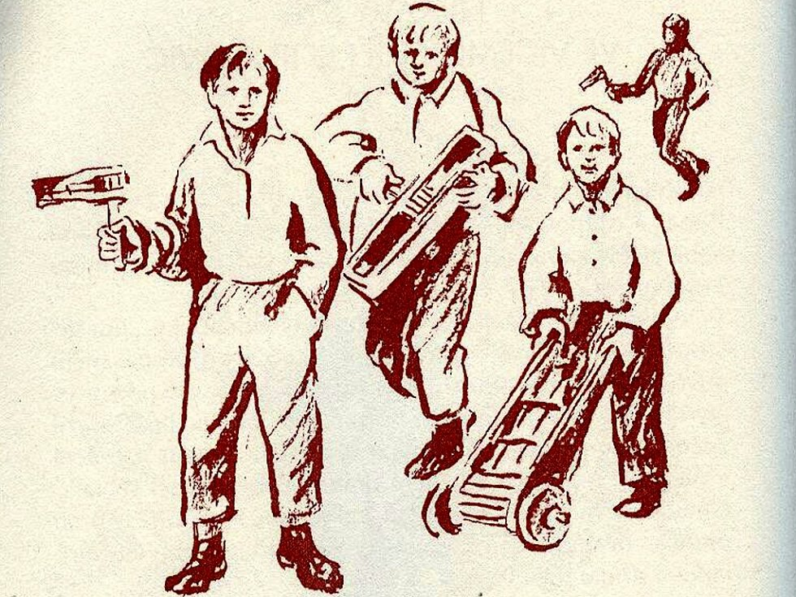
Pašijový (svatý, veliký) týden
Poslední týden dlouhého 40 denního postního období. Škaredá (Sazometná) středa Zelený čtvrtek Velký pátek Bílá sobota Velikonoční neděle (Boží hod velikonoční) Velikonoční pondělí
Tato fotka od autora Neznámý autor s licencí CC BY-NC-ND

Slide 5
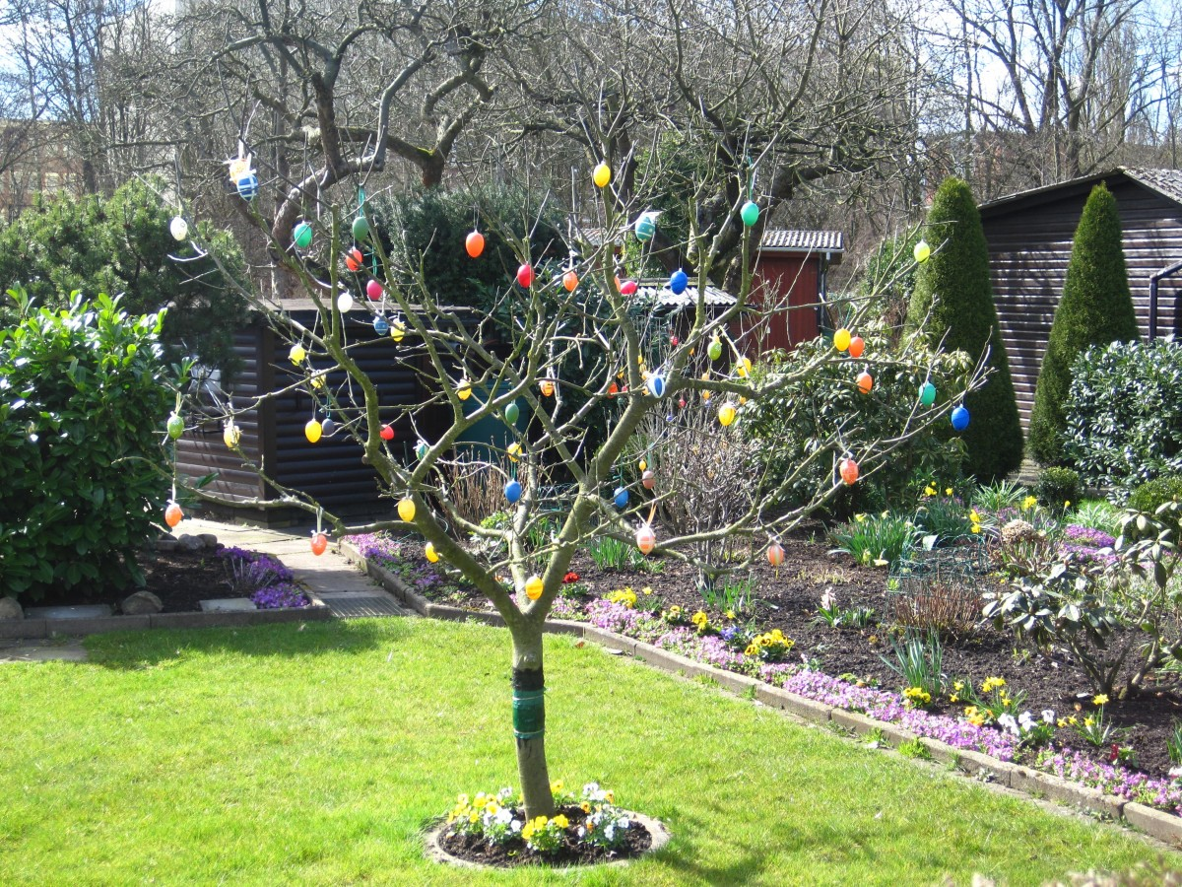
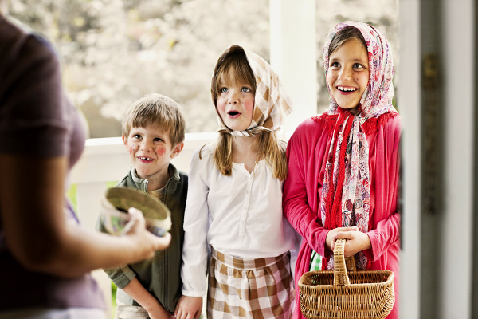
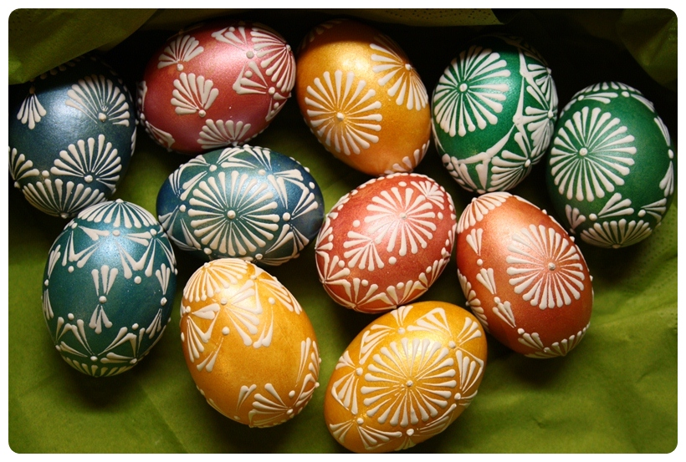
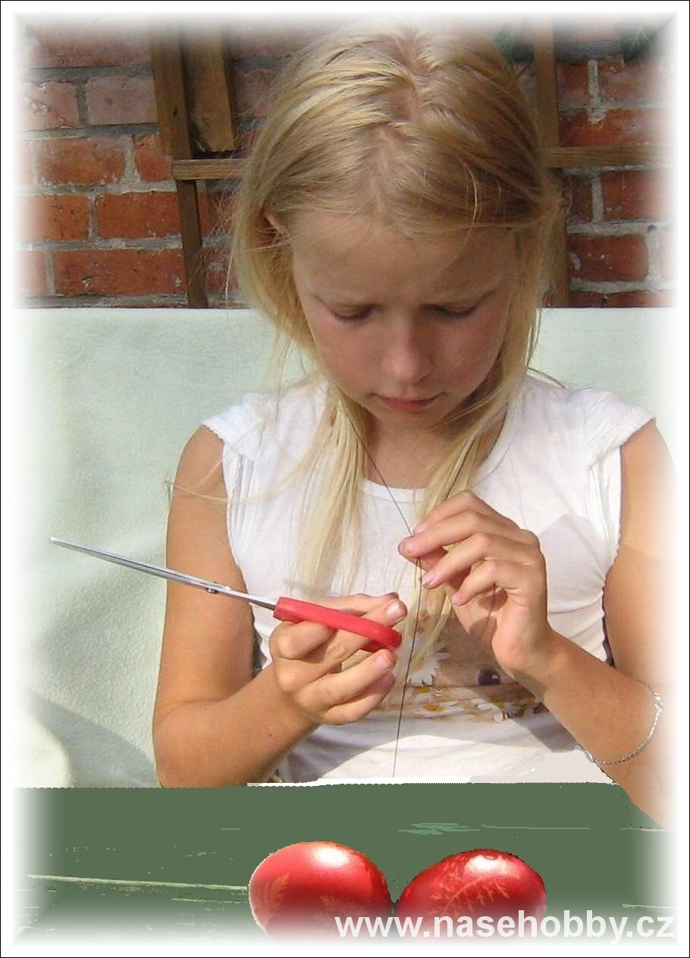
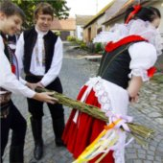
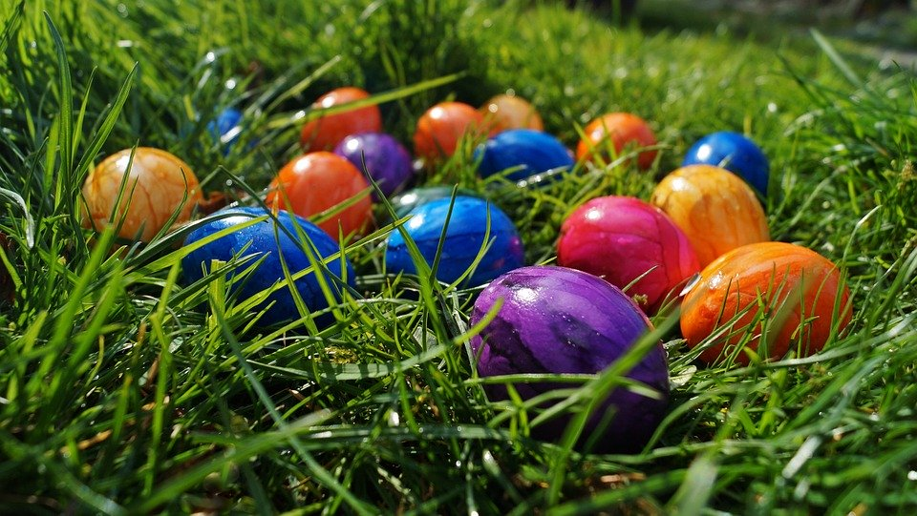
Velikonoční zvyky a tradice
Tato fotka od autora Neznámý autor s licencí CC BY-SA-NC
Tato fotka od autora Neznámý autor s licencí CC BY-SA
https://c.pxhere.com/photos/83/7d/easter_in_the_allotment_easter_eggs_in_the_tree_colorful_easter_eggs_easter_easter_eggs_garden_idyllic_garden_easter_decor-645655.jpg!d
https://cdn.pixabay.com/photo/2015/04/05/12/28/easter-707703_960_720.jpg
Tato fotka od autora Neznámý autor s licencí CC BY-SA
Tato fotka od autora Neznámý autor s licencí CC BY-NC-ND

Slide 6
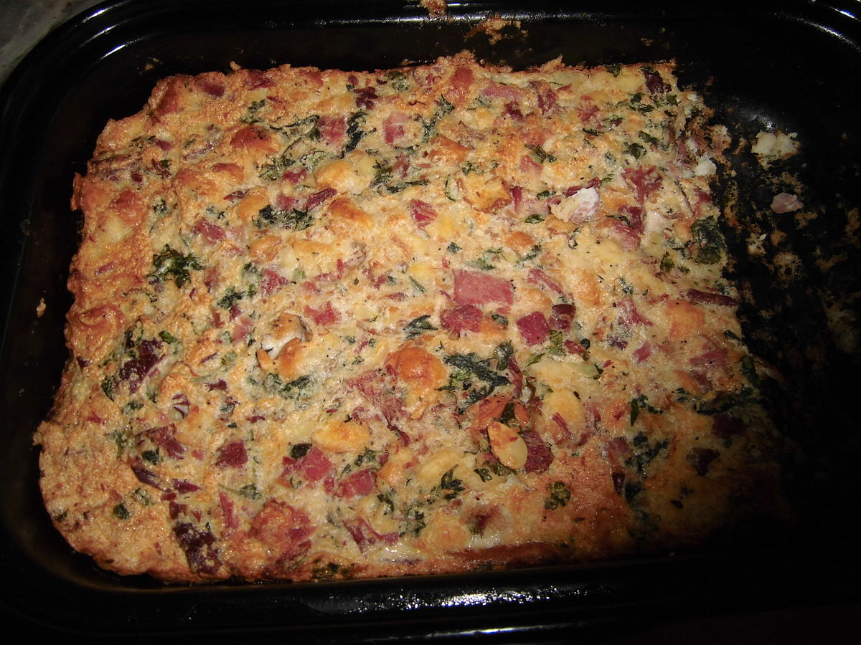
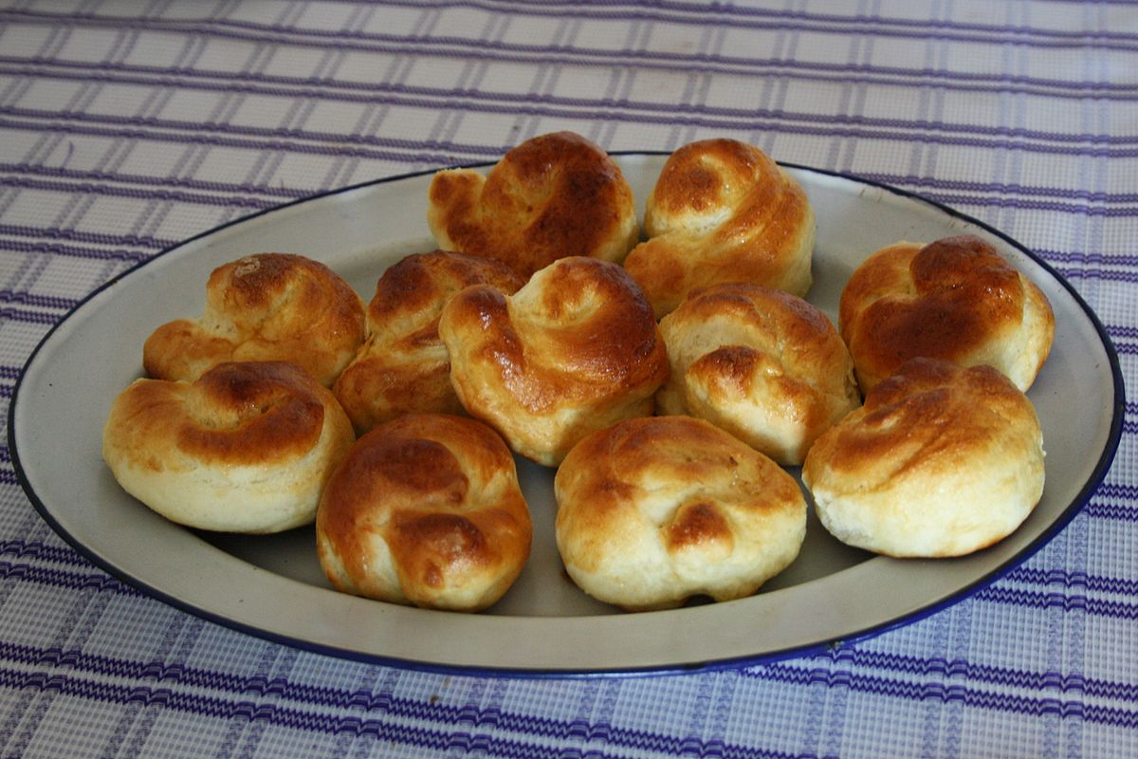
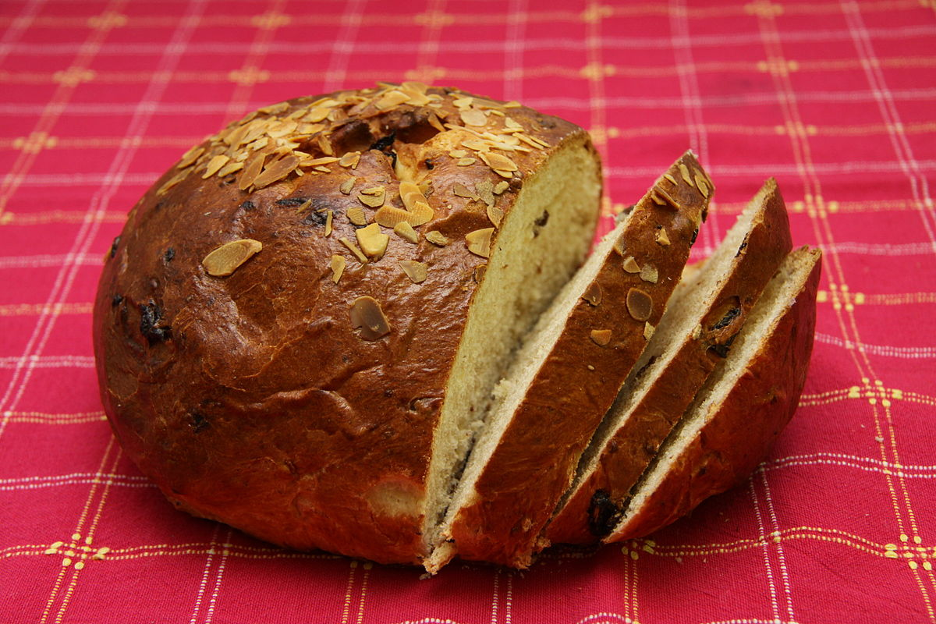
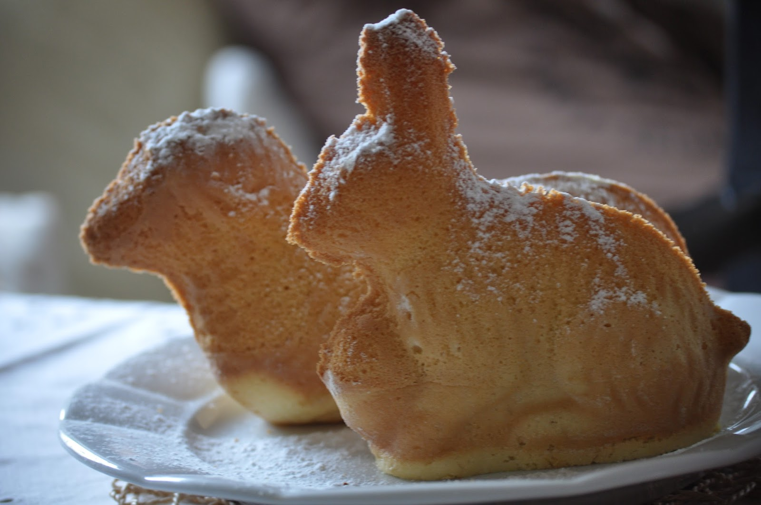
Tradiční velikonoční pokrmy - nádivka (hlavička) - jidáše - mazanec (bochánek) - beránek
Tato fotka od autora Neznámý autor s licencí CC BY-SA
Tato fotka od autora Neznámý autor s licencí CC BY-SA
Tato fotka od autora Neznámý autor s licencí CC BY-SA
Tato fotka od autora Neznámý autor s licencí CC BY

Slide 7
Velikonoce jsou také svátky jara, které oslavují probouzení přírody, její plodnost, naději a lásku.
Tato fotka od autora Neznámý autor s licencí CC BY-NC-ND

